Slide 1





















第2回 信号機を作ろう
だい
かい
しんごうき
つく

Slide 2
目次
もくじ
本日のミッション！
ロボットを組み立てよう！
プログラミングの準備
ロボットを動かそう！
ステップアップ！
チャレンジ！
ほんじつ
く
た
じゅんび
うご

Slide 3
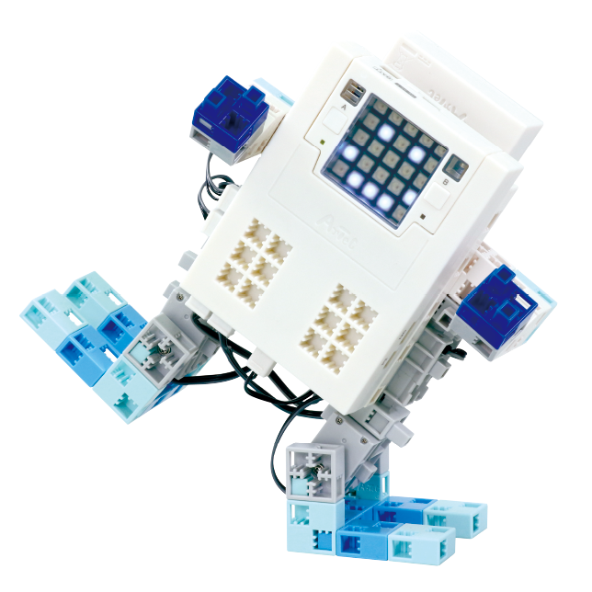
本日のミッション！
ほんじつ
かだい
課題をクリアしよう！

Slide 4
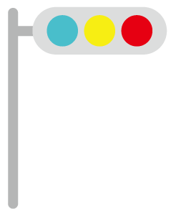
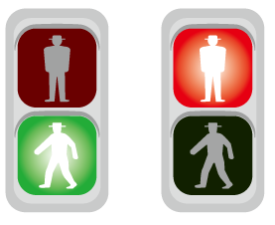
ミッション：信号機を作ろう
しんごうき
つく
赤青黄の信号や、歩行者信号を作ってみよう！
あかあおき
しんごう
ほこうしゃしんごう
つく

Slide 5
ロボットを組み立てよう！
く
た
く
あ
つく
パーツを組み合わせてロボットを作ろう！

Slide 6
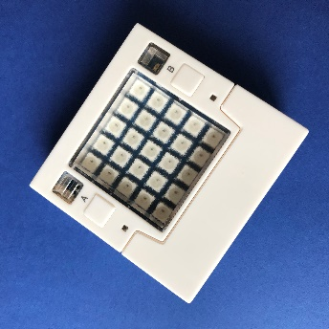
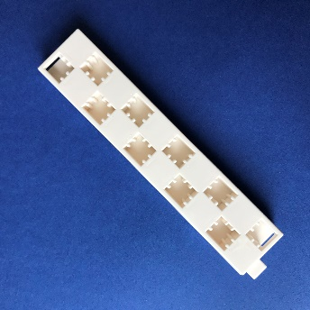
準備するパーツ
じゅんび
パーツの名前
必要な数
なまえ
ひつよう
かず
メインユニット
1
ステー
4

Slide 7
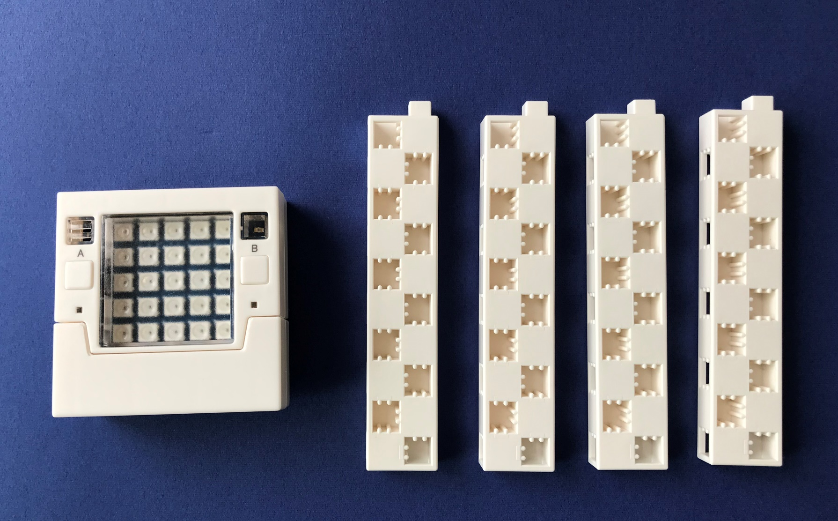
準備するパーツ
じゅんび

Slide 8
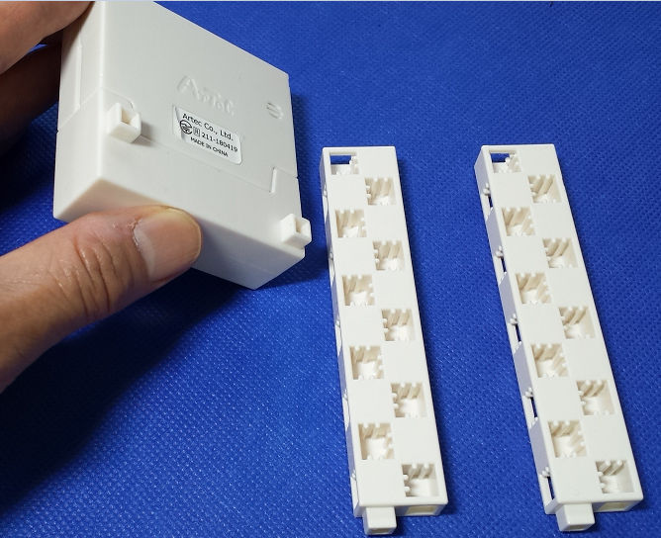
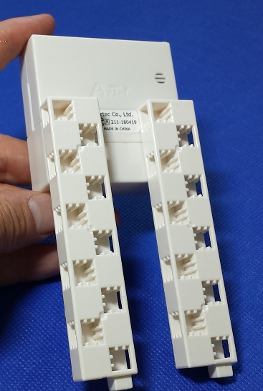
組み立て方
く
た
かた
メインユニットの突起部分をステーに挿しこみます。
とっきぶぶん
さ

Slide 9
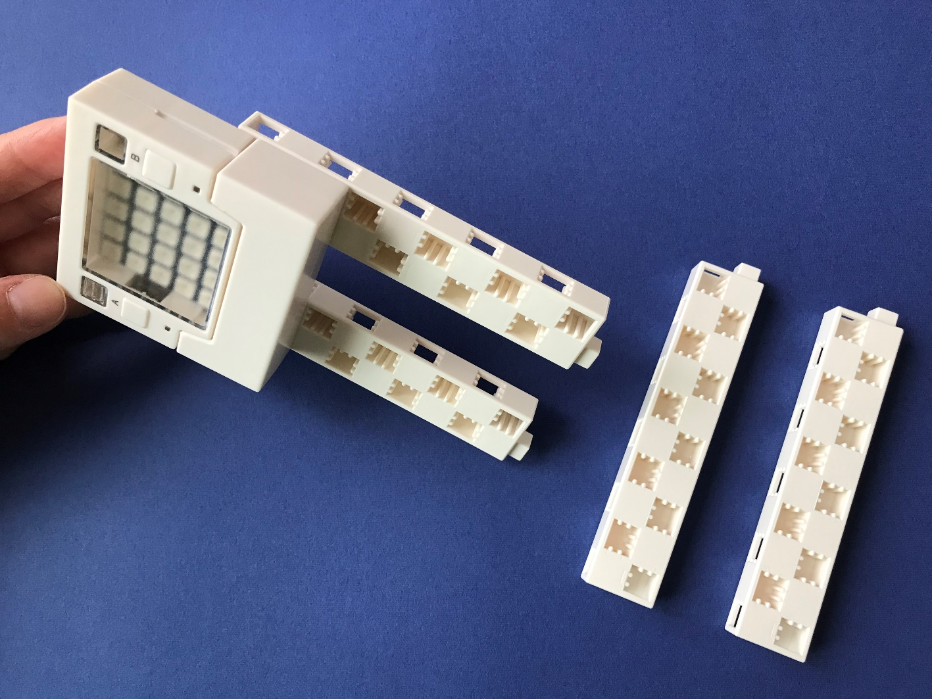
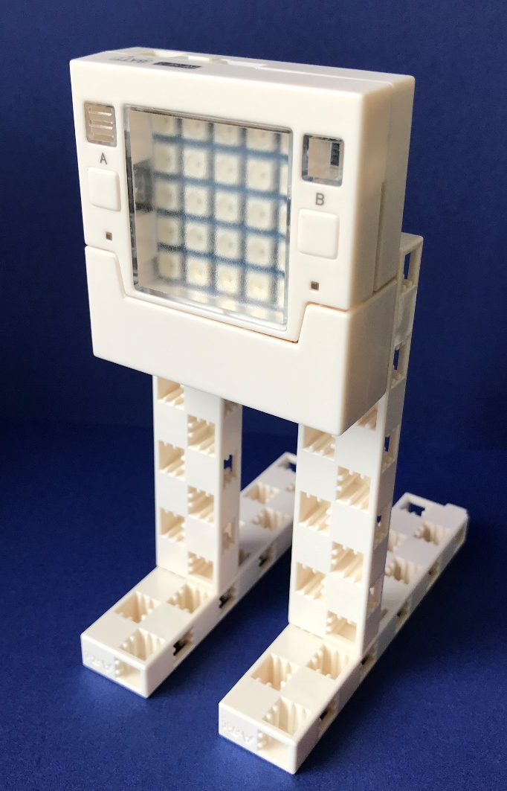
組み立て方
く
た
かた
ステーの突起部分を挿しこんで、足を作ります。
とっきぶぶん
さ
あし
つく

Slide 10
プログラミングの準備
じゅんび

Slide 11
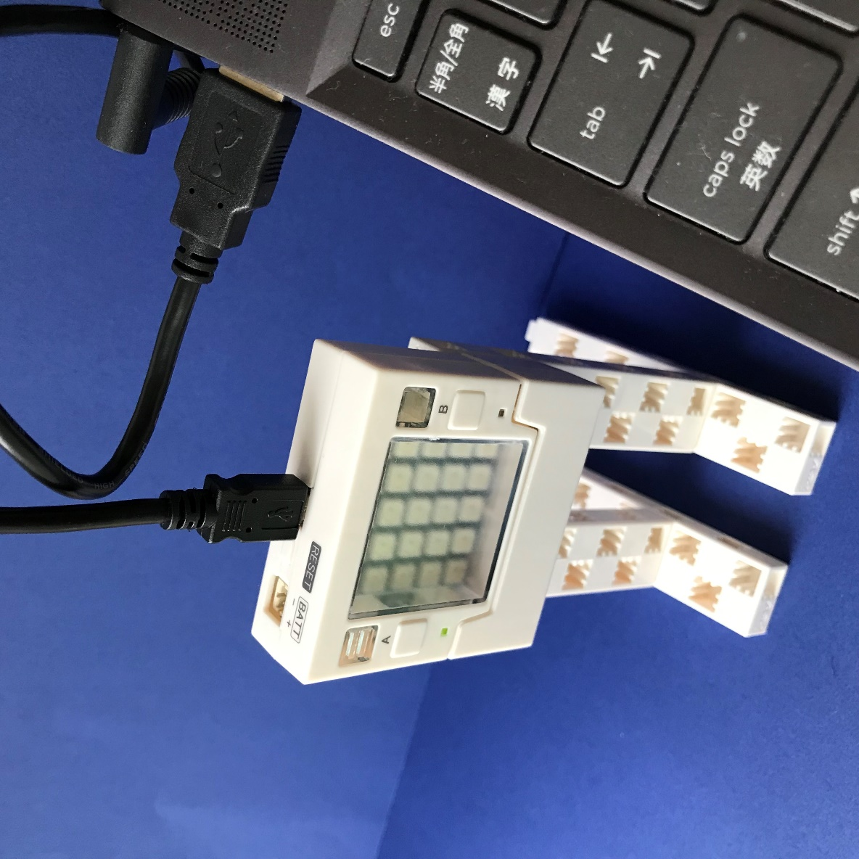
パソコンとつなげよう
USBケーブルでパソコンとつなげます。
ユーエスビー

Slide 12


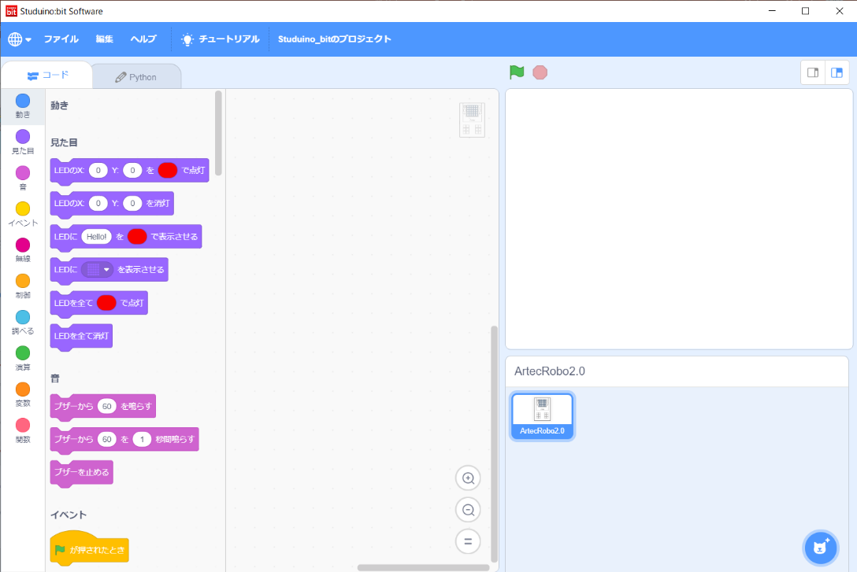
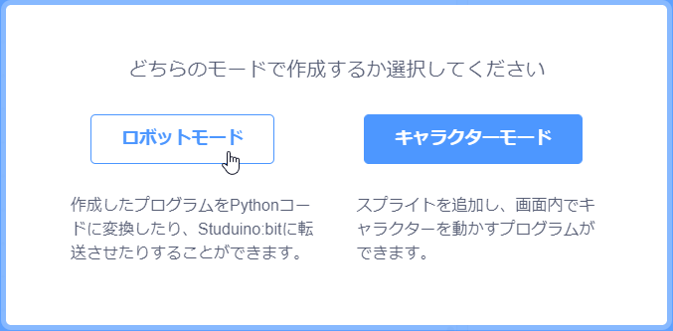
Studuino:bitを起動しよう
スタデュイーノ：ビット
きどう
パソコンのデスクトップにある
「studuino-bit」のアイコンをダブルクリックしよう！
スタデュイーノ：ビット
studuino-bit
せんたく
ロボットモードを選択します。
Studuino:bitが起動します。
スタデュイーノ：ビット
きどう

Slide 13
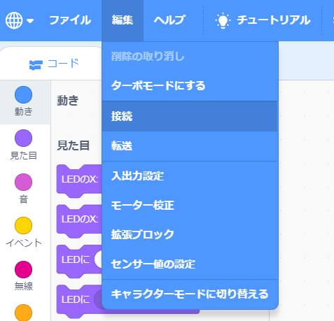

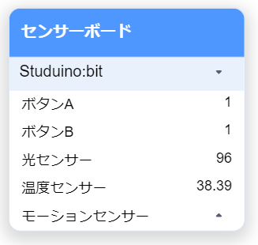

Studuino:bitとメインユニットを接続しよう
スタデュイーノ：ビット
せつぞく
スタデュイーノ：ビット
へんしゅう
せつぞく
えら
Studuino:bitの「編集」から「接続」を選びます。
センサーボードが
表示されます。
ひょうじ
センサーボードには
装置の値が表示されるよ。
そうち
あたい
ひょうじ

Slide 14
ロボットを動かそう！
うご
めいれい
おぼ
命令をアーテックロボに覚えさせよう！

Slide 15

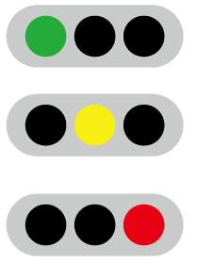
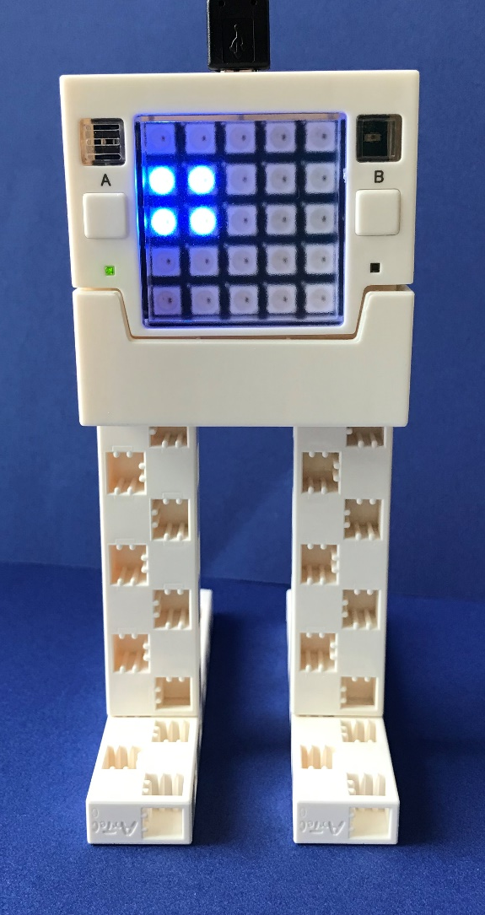
赤青黄の信号機を作ろう
あかあおき
しんごうき
つく
を押したときに、LEDパネルに信号を表示しよう！
それぞれの色を表示する間隔を決め、繰り返し表示しよう！
お
しんごう
ひょうじ
いろ
ひょうじ
かんかく
く
かえ
ひょうじ

Slide 16

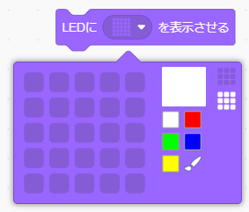

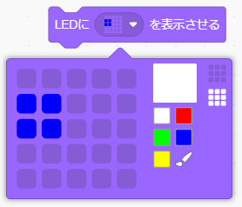
赤青黄の信号機を作ろう
あかあおき
しんごうき
つく
信号の色を表示するブロックをつくろう！
しんごう
いろ
ひょうじ
「見た目」から を選び、
▽を押してパレットを表示する。
み
め
えら
お
ひょうじ
青を選んで色を塗る。
あお
えら
いろ
ぬ

Slide 17
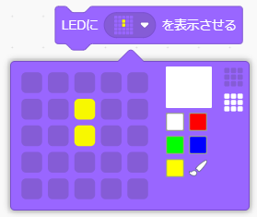
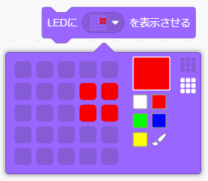
赤青黄の信号機を作ろう
あかあおき
しんごうき
つく
同じようにして、黄・赤のブロックを作る。
おな
き
あか
つく

Slide 18
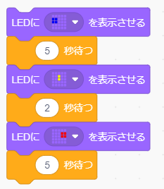


赤青黄の信号機を作ろう
あかあおき
しんごうき
つく
表示する間隔を指定しよう！
ひょうじ
かんかく
してい
「制御」から を選ぶ。
せいぎょ
えら
色を表示する時間を設定する。
青 … 5秒
黄 … 3秒
赤 … 5秒
いろ
ひょうじ
じかん
せってい
あお
びょう
き
びょう
あか
びょう

Slide 19


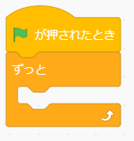
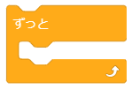
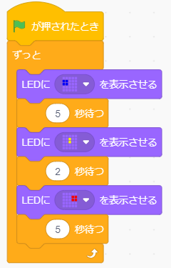
赤青黄の信号機を作ろう
あかあおき
しんごうき
つく
繰り返し表示されるようにしよう！
く
かえ
ひょうじ
「イベント」から を選ぶ。
えら
「制御」から を選ぶ。
せいぎょ
えら
先に作ったブロックを
入れます。
さき
つく

Slide 20
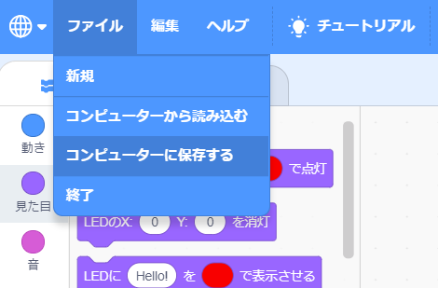
赤青黄の信号機を作ろう
あかあおき
しんごうき
つく
プログラムをパソコンに保存しよう！
ほぞん
ファイル → 「コンピュータに保存する」を選択する
ほぞん
せんたく

Slide 21
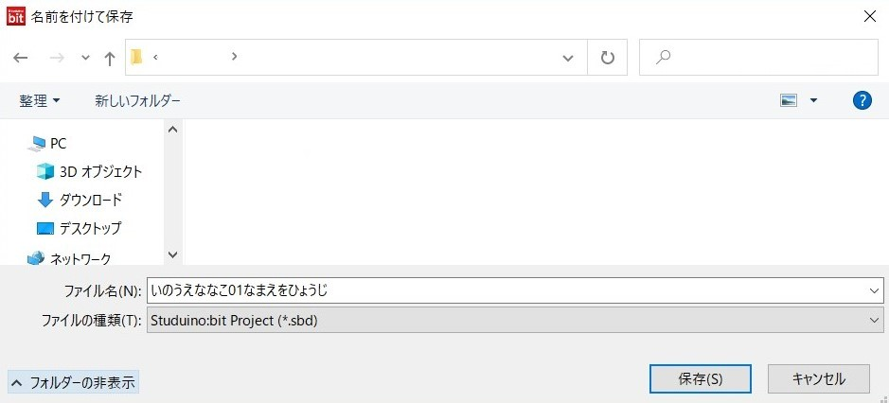
赤青黄の信号機を作ろう
あかあおき
しんごうき
つく
ファイル名を「（自分の名前）0201しんごうき」にして
「保存」ボタンを押す。
めい
じぶん
なまえ
ほぞん
お
保存する
いのうえななこ0201しんごうき

Slide 22

赤青黄の信号機を作ろう
あかあおき
しんごうき
つく
プログラムを動かそう！
うご
studuino-bit の を押し、プログラムが動くか確かめよう！
スタデュイーノ：ビット
お
うご
たし
命令通りに動いたかな？
めいれいどお
うご

Slide 23
ステップアップ！
すこ
ふくざつ
うご
ついか
少し複雑な動きを追加しよう！

Slide 24


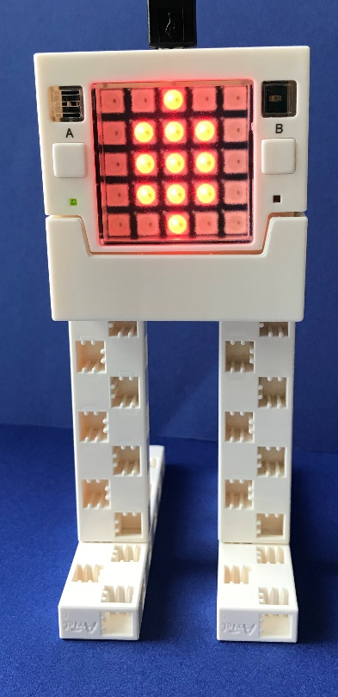
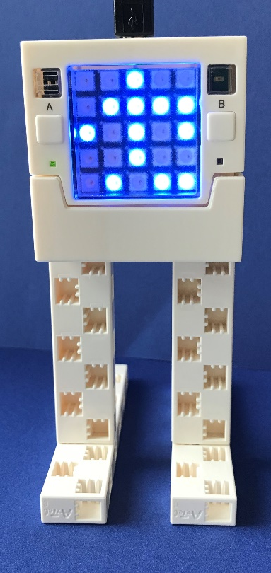

歩行者信号を作ろう
ほこうしゃしんごう
つく
を押したときに、赤と青の歩行者信号を表示しよう！
青信号ではメロディーを鳴らし、変わるときに点滅させよう！
お
あか
あお
ほこうしゃしんごう
ひょうじ
あおしんごう
な
か
てんめつ

Slide 25
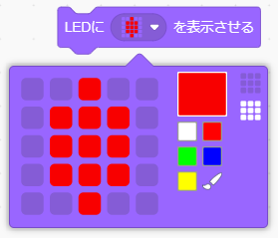
歩行者信号を作ろう
ほこうしゃしんごう
つく
信号の色を表示するブロックをつくろう！
しんごう
いろ
ひょうじ
「見た目」から を選び、
▽を押してパレットを表示する。
み
め
えら
お
ひょうじ
赤を選んで色を塗る。
あか
えら
いろ
ぬ

Slide 26
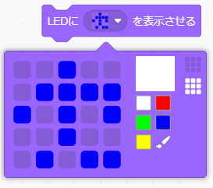
歩行者信号を作ろう
ほこうしゃしんごう
つく
青を表示するブロックもつくろう！
あお
ひょうじ
「見た目」から を選び、
▽を押してパレットを表示する。
み
め
えら
お
ひょうじ
青を選んで色を塗る。
あお
えら
いろ
ぬ

Slide 27
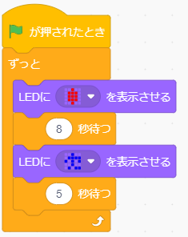
歩行者信号を作ろう
ほこうしゃしんごう
つく
表示する間隔を指定し、繰り返し表示されるようにしよう！
ひょうじ
かんかく
してい
「イベント」から を選ぶ。
えら
「制御」から を選ぶ。
せいぎょ
えら
先に作った赤を表示させるブロックを入れる。
さき
つく
あか
ひょうじ
い
「制御」から を選び、「8秒」に変更する。
せいぎょ
えら
びょう
へんこう

Slide 28


歩行者信号を作ろう
ほこうしゃしんごう
つく
同じようにして、青のブロックも設定する。
（時間：5秒）
おな
あお
せってい
じかん
びょう
プログラムを保存しよう！
（ファイル名：「（自分の名前）0202ほこうしゃしんごう」）
ほぞん
めい
じぶん
なまえ
プログラムは作成途中でも、こまめに保存をしよう。
テキストで のマークが出たら、プログラムを上書き保存しよう！
さくせいとちゅう
ほぞん
で
うわが
ほぞん

Slide 29
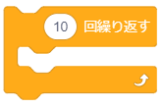
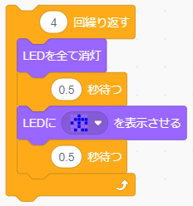

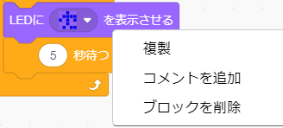
歩行者信号を作ろう
ほこうしゃしんごう
つく
青から赤に変わるとき、点滅させるようにプログラムを変更しよう！
あお
あか
か
てんめつ
へんこう
「制御」から を選び、「4回」に変更する。
せいぎょ
えら
かい
へんこう
「見た目」から を選ぶ。
み
め
えら
「制御」から を選び、「0.5秒」に変更する。
せいぎょ
えら
びょう
へんこう
先に作った青を表示するブロックを複製して入れる。
さき
つく
あお
ひょうじ
ふくせい
い
「制御」から を選び、「0.5秒」に変更する。
せいぎょ
えら
びょう
へんこう

Slide 30
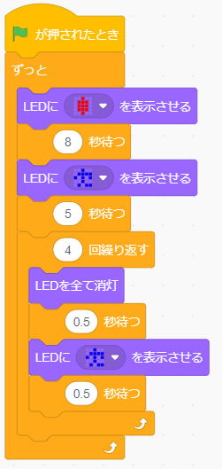
歩行者信号を作ろう
ほこうしゃしんごう
つく
先に作ったブロックを
入れます。
さき
つく
保存
ほぞん

Slide 31


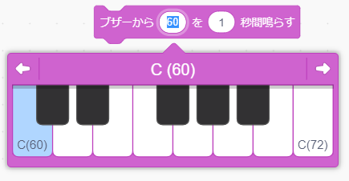

歩行者信号を作ろう
ほこうしゃしんごう
つく
メロディーを作って鳴らそう！
つく
な
メロディーは「音」の のブロックを組み合わせて作ります。
おと
く
あ
つく
数字の部分をクリックすると鍵盤が表示されるよ！
鳴らしたい音の鍵盤を押して設定しよう！
すうじ
ぶぶん
けんばん
ひょうじ
な
おと
けんばん
お
せってい

Slide 32
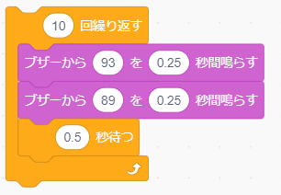
歩行者信号を作ろう
ほこうしゃしんごう
つく
青の時に鳴らすメロディー・・・「ピヨピヨ」
あお
とき
な
「制御」から を選ぶ。
せいぎょ
えら
「音」から を選び、
「93を0.25秒間鳴らす」に変更する。
おと
えら
びょうかん な
へんこう
「音」から を選び、「89を0.25秒間鳴らす」に変更する。
おと
えら
びょうかん な
へんこう
「制御」から を選び、「0.5秒」に変更する。
せいぎょ
えら
びょう
へんこう

Slide 33
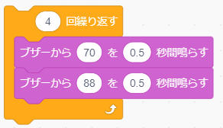
歩行者信号を作ろう
ほこうしゃしんごう
つく
信号が変わるときに鳴らすメロディー・・・「ブービー」
しんごう
か
な
「制御」から を選び、
「4回」に変更する。
せいぎょ
えら
かい
へんこう
「音」から を選び、「70を0. 5秒間鳴らす」に変更する。
おと
えら
びょうかん な
へんこう
「音」から を選び、「88を0. 5秒間鳴らす」に変更する。
おと
えら
びょうかん な
へんこう

Slide 34
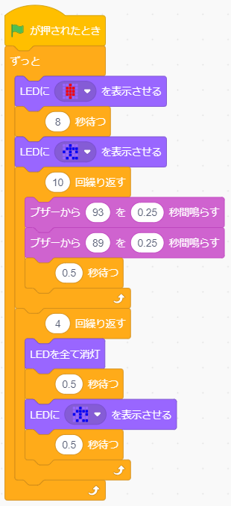
歩行者信号を作ろう
ほこうしゃしんごう
つく
先に作ったブロックと組み合わせます。
さき
つく
く
あ
ブロックを入れ替える。
い
か

Slide 35
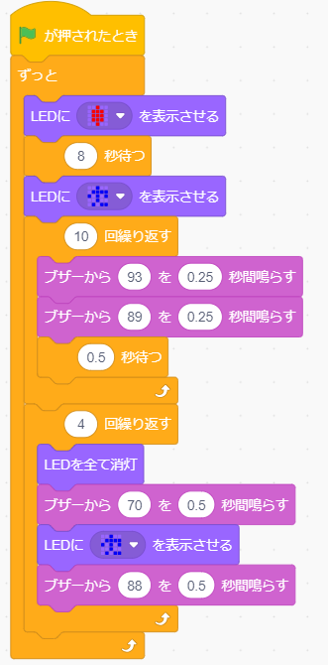
歩行者信号を作ろう
ほこうしゃしんごう
つく
ブロックを入れ替える。
い
か
保存
ほぞん
を押してプログラムを実行してみよう！
お
じっこう

Slide 36
チャレンジ！
うご
もっとおもしろい動きにしてみよう！

Slide 37


アニメーションを作ろう
つく
青信号のときに、歩いている人のアニメーションを表示しよう。
メロディーも鳴らすようにしよう！
あおしんごう
ある
ひょうじ
な

Slide 38
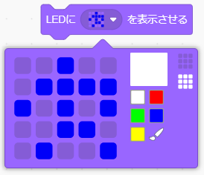
アニメーションを作ろう
つく
動きを表示するブロックをつくろう！
うご
ひょうじ
「見た目」から を選び、
▽を押してパレットを表示する。
み
め
えら
お
ひょうじ
①
青を選んで色を塗る。
あお
えら
いろ
ぬ

Slide 39
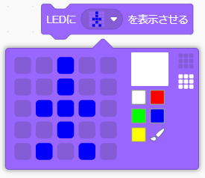
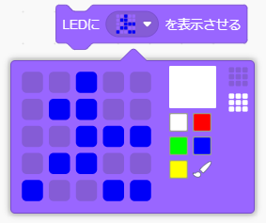
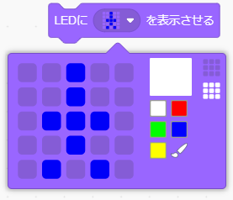
アニメーションを作ろう
つく
同じようにして3つの表示ブロックをつくろう！
おな
ひょうじ
②
③
④
プログラムを保存しよう！
（ファイル名：「（自分の名前）0203アニメーションつきしんごう」）
ほぞん
めい
じぶん
なまえ

Slide 40
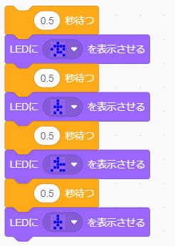

アニメーションを作ろう
つく
ブロックを組み合わせよう！
「制御」から を選び、「0.5秒」に変更する。
せいぎょ
えら
びょう
へんこう
先に作った①のブロックを入れる。
さき
つく
い
①
②
同じようにして、②～④のブロックを組み合わせる。
おな
く
あ
③
じゅんばん
なら
どういう順番で並べればいいかわかるかな？
④

Slide 41
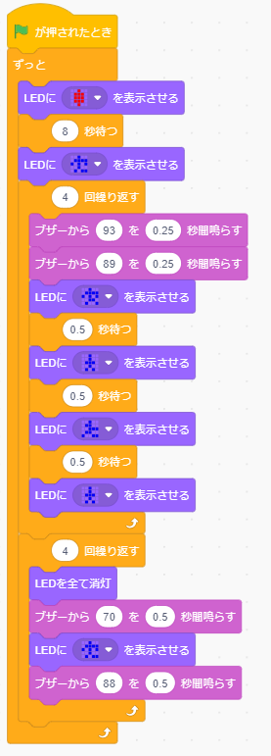
アニメーションを作ろう
つく
プログラムを変更しよう！
へんこう
回数を変更する。
かいすう
へんこう
ブロックを入れ替える。
い
か
保存
ほぞん
を押してプログラムを実行してみよう！
お
じっこう

Slide 42

おつかれさまでした！
がんばったね！

